Slide 1
Geração de Fractais em paralelo com OpenMP
Disciplina: Programação Paralela
Professora: Andrea Charão
Aluno: Luiz Gustavo Nunes

Slide 2
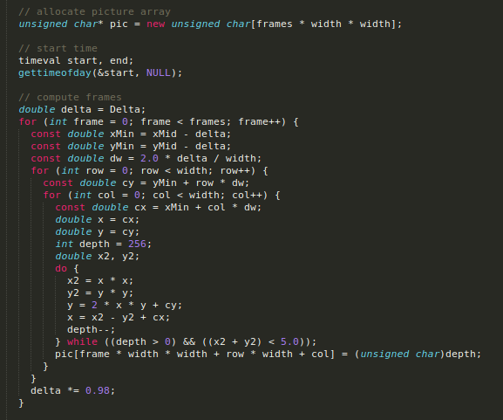
Oportunidade de paralalelismo
Análise de código original para aplicar paralalelismo.
Foi identificado um processamento concentrado em laços.

Slide 3
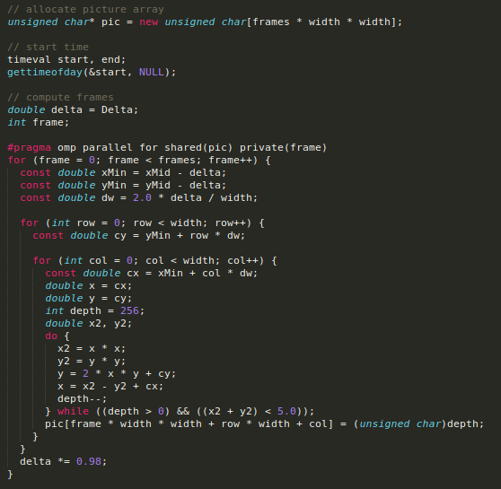
Código 1
Foi utilizado OpenMP no primeiro for do código.
Por não definir uma schedule, utiliza static como padrão.

Slide 4
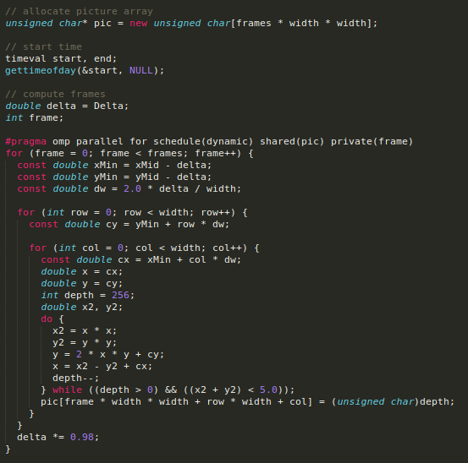
Código 2
Foi utilizado OpenMP no primeiro for do código.
Neste exemplo, utiliza a schedule Dynamic.

Slide 5
Tempos de execuções
Foram realizados testes com 4 configurações diferentes de paralalelismo.
Cada teste é uma média de tempo em m/s de 3 execuções.

Slide 6
Médias de execuções em m/s
Tamanho | 512 x 32 | 512 x 64 | 1024 x 32 | 1024 x 64
Base | 13120 | 25090 | 52420 | 100550
Static | 1930 | 3600 | 7210 | 13670
Dynamic | 1920 | 3670 | 7470 | 13660
Static 8T | 3420 | 3480 | 13590 | 13870
Dynamic 8T | 3410 | 3370 | 13600 | 13750

Slide 7
Speedups
Tamanho | 512 x 32 | 512 x 64 | 1024 x 32 | 1024 x 64
Static | 6.79 | 6.69 | 7.27 | 7.35
Dynamic | 6.83 | 6.83 | 7.01 | 7.36
Static 8T | 3.83 | 7.20 | 3.85 | 7.24
Dynamic 8T | 3.84 | 7.44 | 3.85 | 7.31

